Slide 1




Atividades do Subprojeto no Colégio Universitário

Slide 2


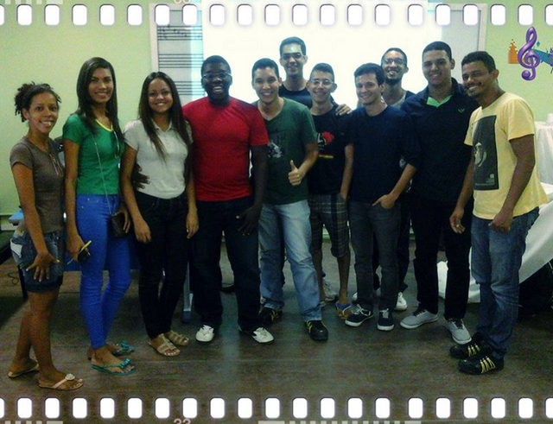
2014.1 – Reunião e Participantes

Slide 3
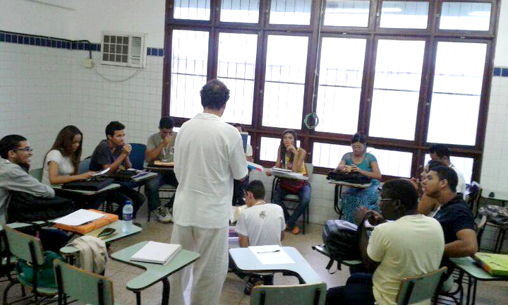
2014.1 – Reunião e Participantes

Slide 4
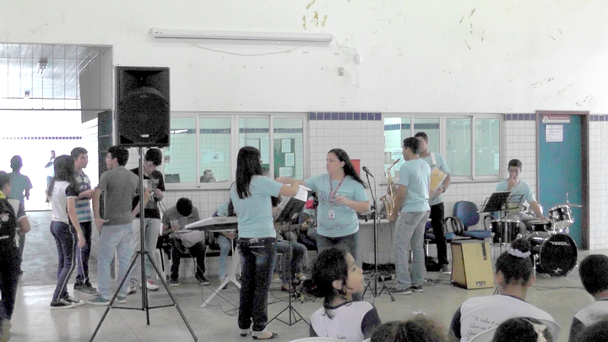
2014.2 – Apresentação Inicial

Slide 5
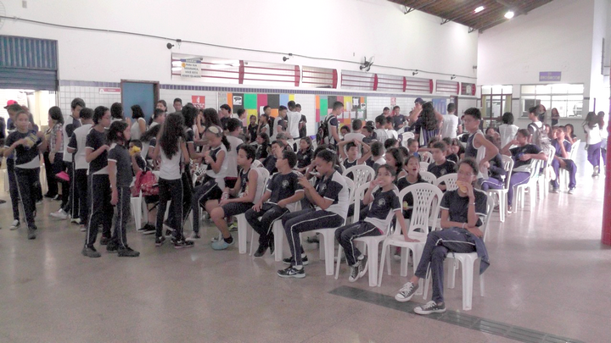
2014.2 – Apresentação Inicial

Slide 6
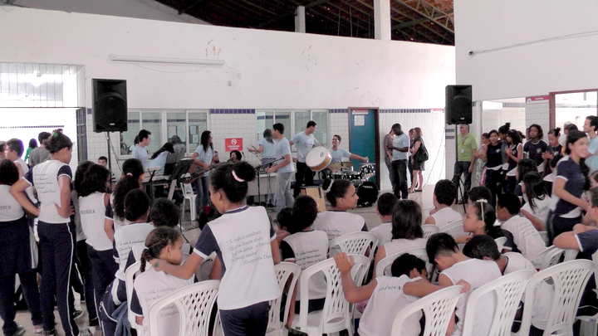
2014.2 – Apresentação Inicial

Slide 7
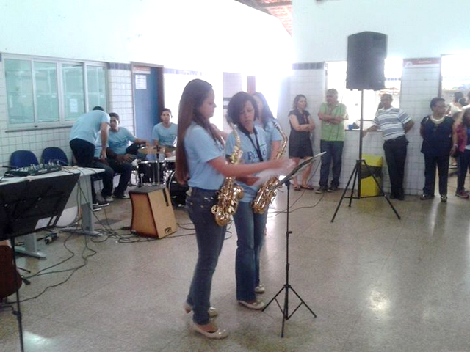
2014.2 – Apresentação Inicial

Slide 8
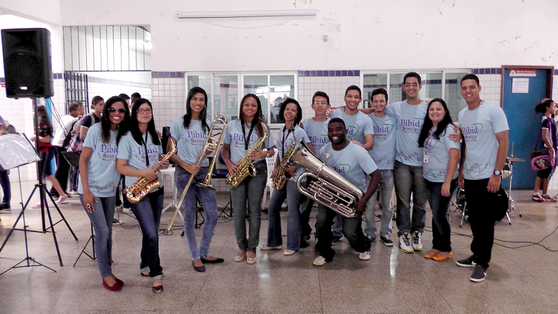
2014.2 – Apresentação Inicial

Slide 9
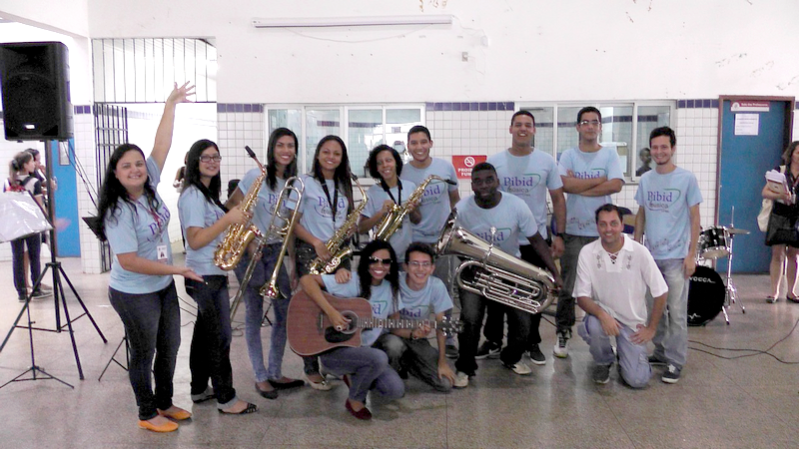
2014.2 – Apresentação Inicial

Slide 10

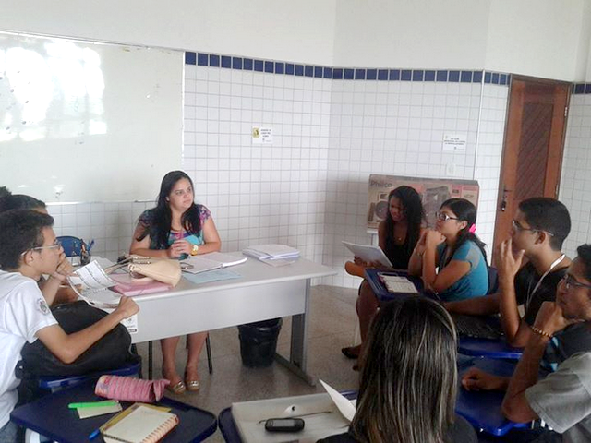
2014.2 – Reuniões e Ensaios

Slide 11
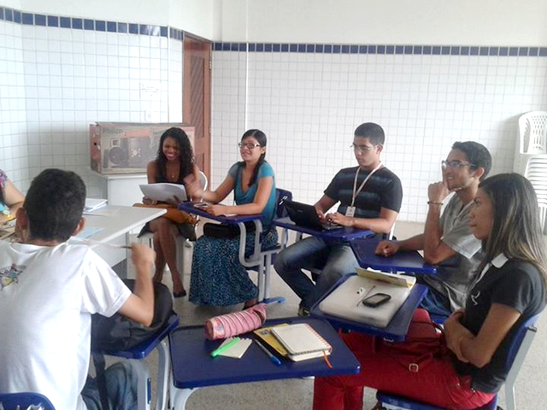
2014.2 – Reuniões e Ensaios

Slide 12
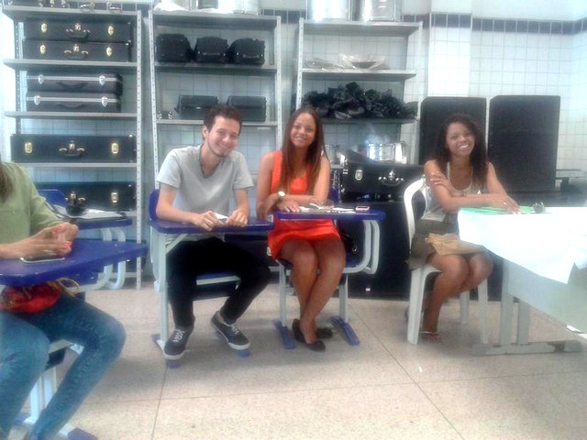
2014.2 – Reuniões e Ensaios

Slide 13
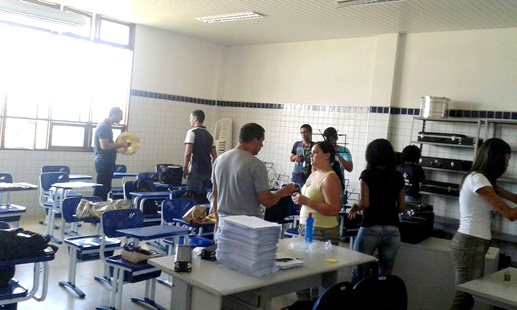
2014.2 – Reuniões e Ensaios

Slide 14
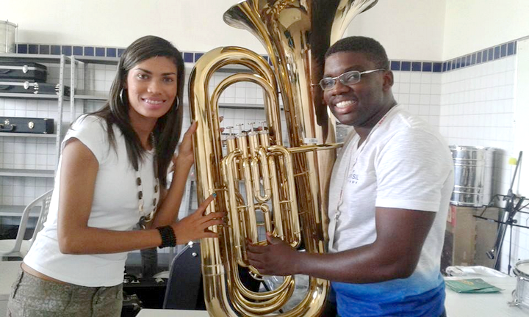
2014.2 – Reuniões e Ensaios

Slide 15
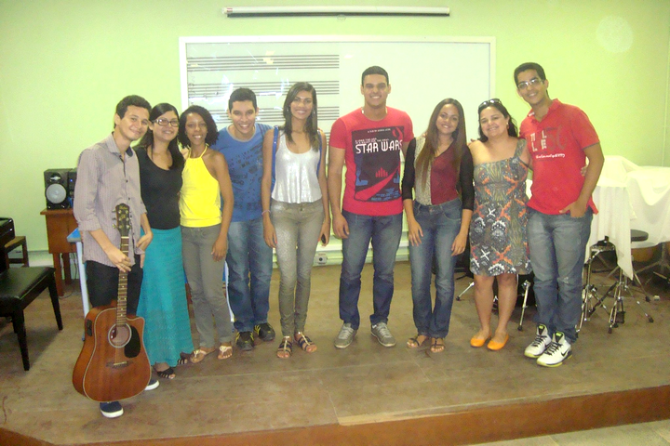
2014.2 – Reuniões e Ensaios

Slide 16
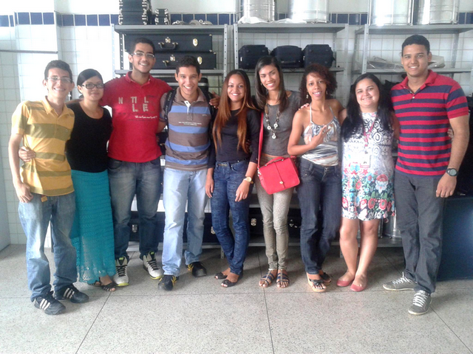
2014.2 – Reuniões e Ensaios

Slide 17
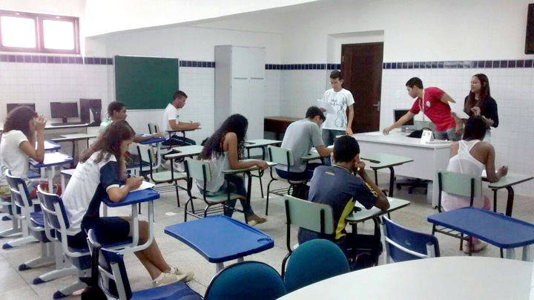
2014.2 – Reuniões e Ensaios

Slide 18
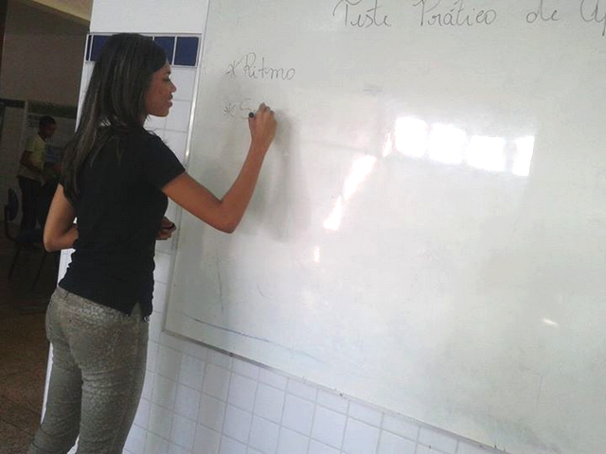
2014.2 – Reuniões e Ensaios

Slide 19
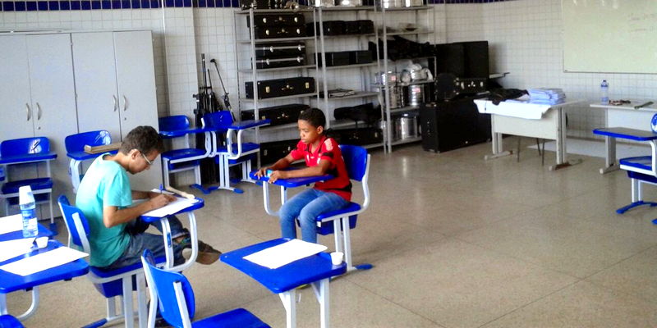
2014.2 – Reuniões e Ensaios

Slide 20
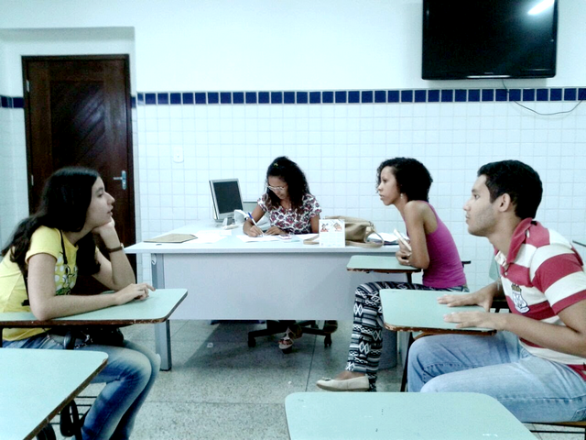
2014.2 – Reuniões e Ensaios

Slide 21
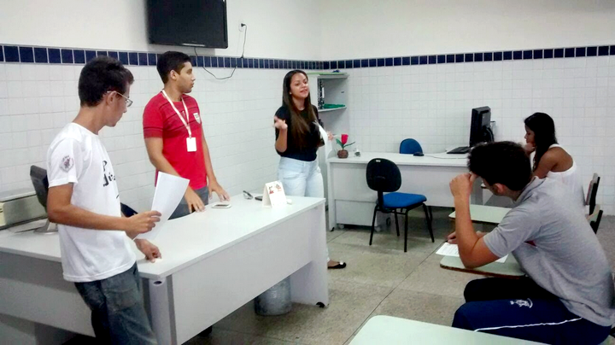
2014.2 – Reuniões e Ensaios

Slide 22
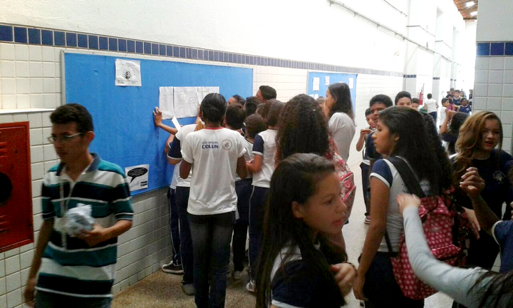
2014.2 – Reuniões e Ensaios

Slide 23

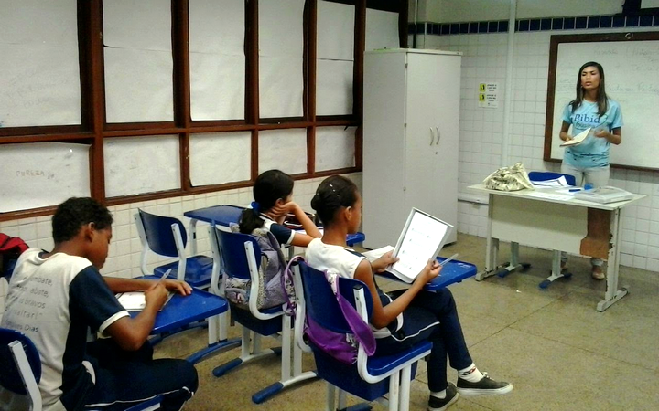
2014.2 – Aulas de Música

Slide 24
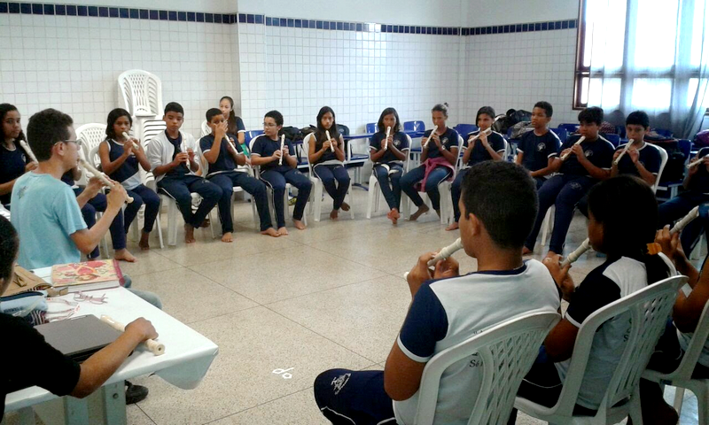
2014.2 – Aulas de Música

Slide 25
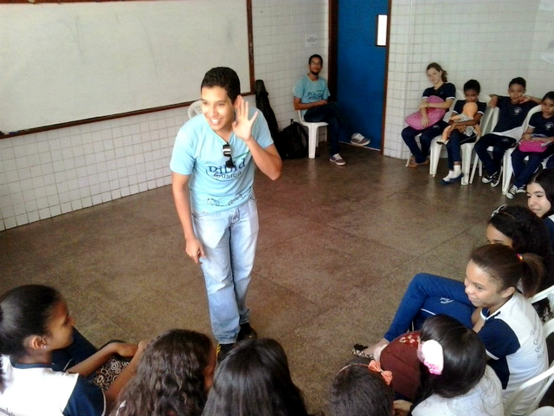
2014.2 – Aulas de Música

Slide 26
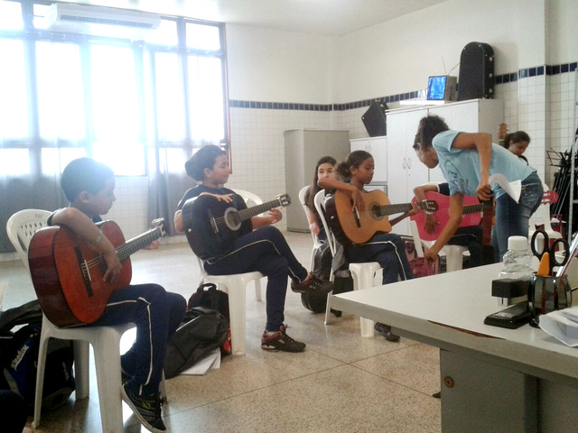
2014.2 – Aulas de Música

Slide 27
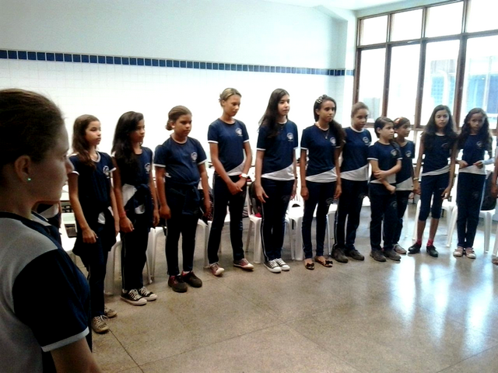
2014.2 – Aulas de Música

Slide 28
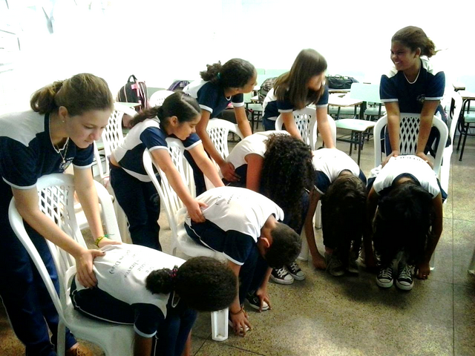
2014.2 – Aulas de Música

Slide 29
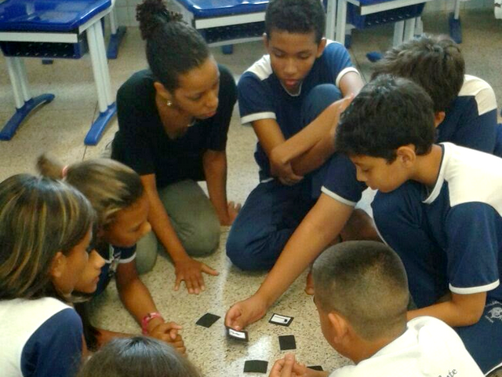
2014.2 – Aulas de Música

Slide 30
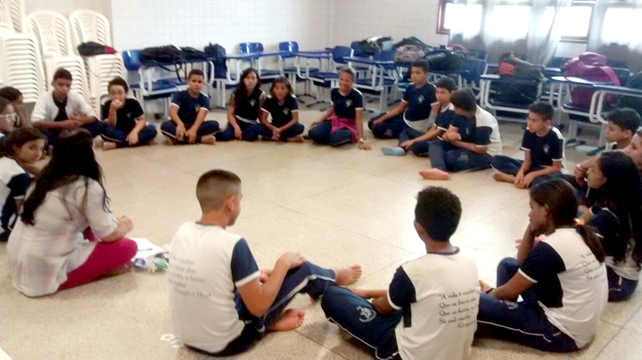
2014.2 – Aulas de Música

Slide 31
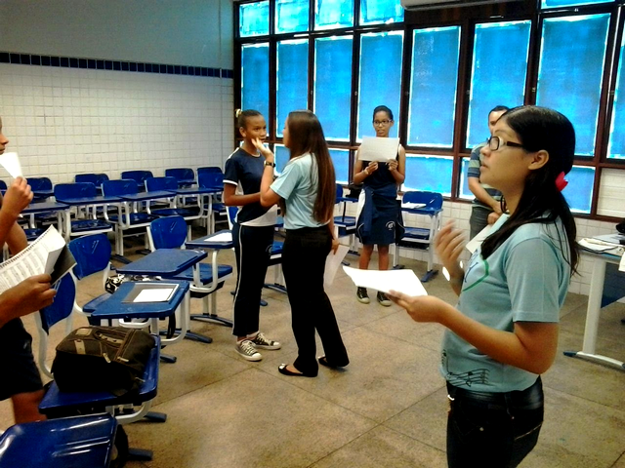
2014.2 – Aulas de Música

Slide 32
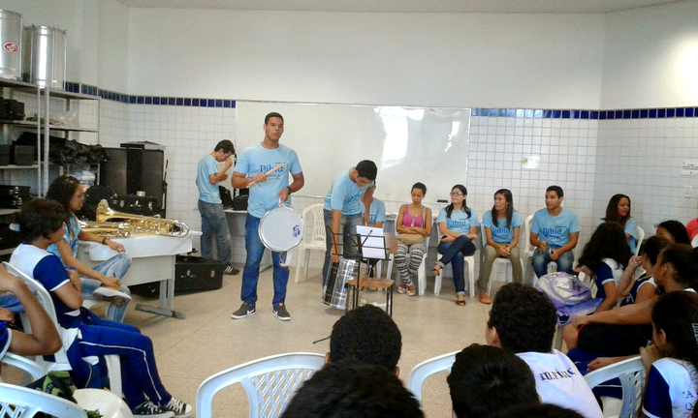
2014.2 – Aulas de Música

Slide 33
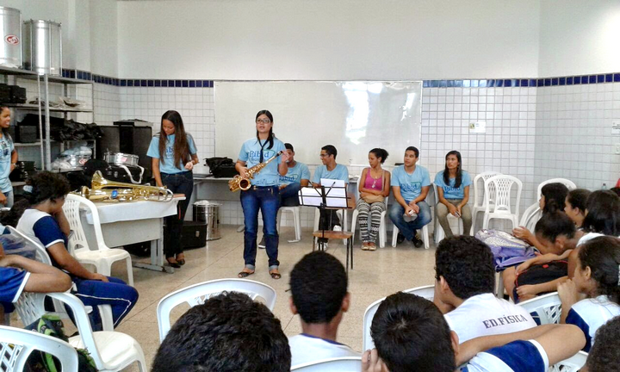
2014.2 – Aulas de Música

Slide 34
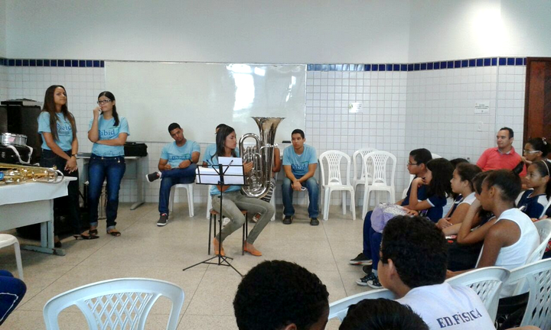
2014.2 – Aulas de Música

Slide 35
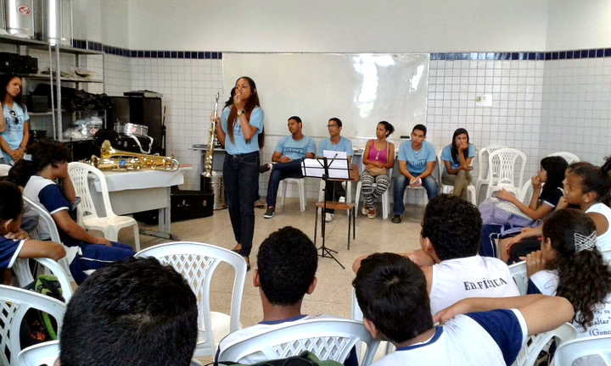
2014.2 – Aulas de Música

Slide 36
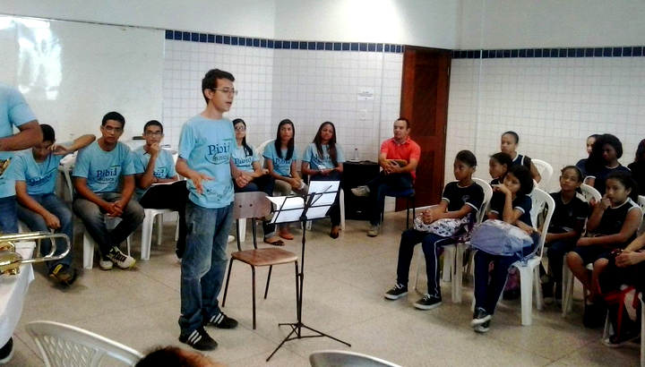
2014.2 – Aulas de Música

Slide 37
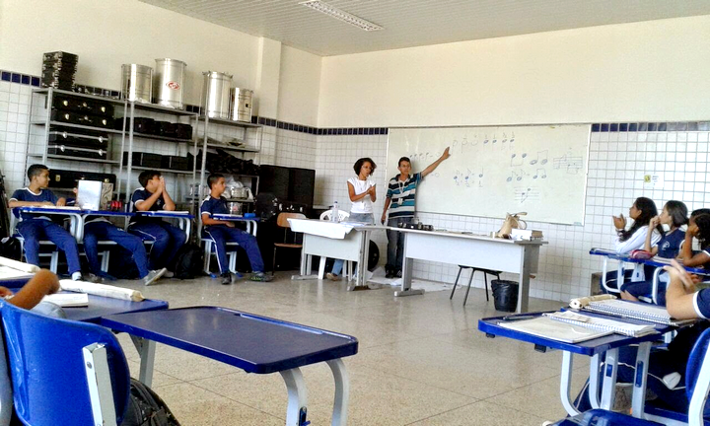
2014.2 – Aulas de Música

